Slide 1



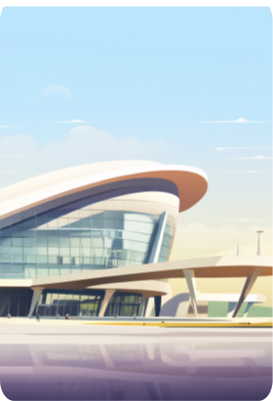
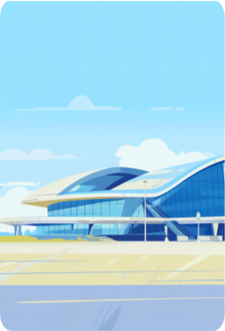


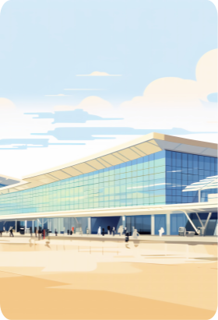

AIass9기 Mini Project
Train Service
5조 팀명 최강김정박 김진환,정진범,박지현

Slide 2


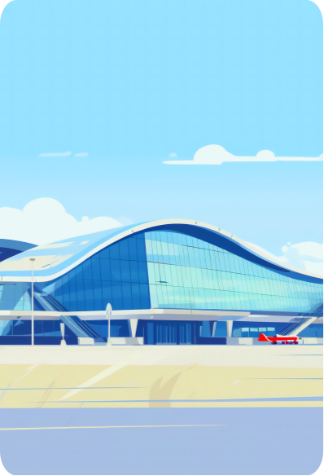







OUR
INDEX
STEP 1
주제 선정 이유
STEP 2
프로그램 소개
STEP 3
개발 환경 설명
STEP 4
시연
STEP 5
후기
STEP 6
Q&A

Slide 3








STEP 1
주제 선정 이유
JAVA 와 DB 복습
탐구
협업
• JAVA & DB 를 복습하며 지난 학습을 이해하고
역량을 향상시킬 수 있는 다양한 기능을 가진 주제
• 실제 많은 사람들이 이용중인 서비스의 정보를 파악하며 구체적인 기획을 할 수 있는 주제
git 과 github를 함께 공부하며 협업을 배울수 있는 파트를 나누기 쉬운 주제

Slide 4





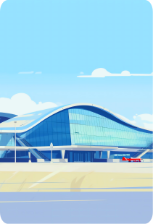

사용자
관리자
STEP 2
프로그램 소개
① 회원가입
아이디 중복불가
① 로그인
관리자 ID & PW 지정
회원가입으로 관리자계정 생성불가
② 로그인
회원정보 수정
아이디&비밀번호 찾기
② 열차 등록
새로운 열차 등록
등록일로부터 3일 이전의 열차는 등록 불가
③ 열차 예매&조회
열차리스트 확인
(출발시간이 지난 열차는 불가)
열차번호를 통해 예매
아이디를 통해 조회
③ 열차 조회 & 삭제
등록한 열차의 리스트를 확인 후 잘못 등록했거나 이미 지난 열차를 삭제 가능
④ 예매 취소
예매한 내역을 조회 후 취소
이미 사용한 티켓과 출발시간이 지난 열차는 취소 불가

Slide 5

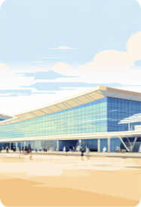



시작
STEP 3
개발 환경설명
로그인
회원가입
Flow Chart
ID : PW :
사용자
관리자
열차 예매
예매 취소
열차 예매
회원정보수정
열차 등록
열차 조회
열차 삭제

Slide 6
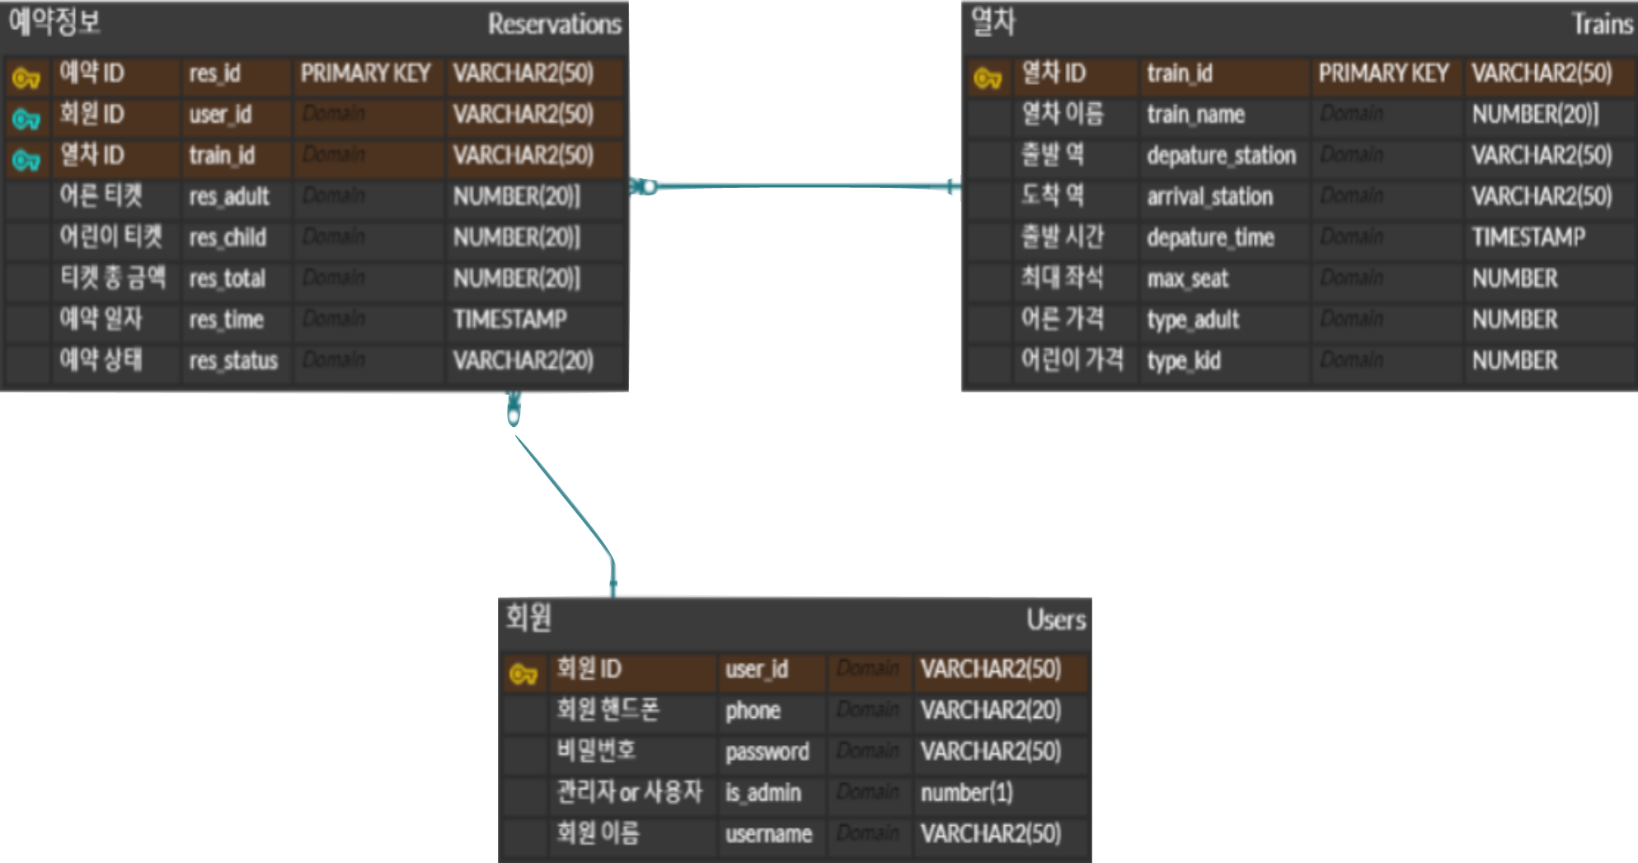
STEP 3
개발 환경 설명
ERD

Slide 7
STEP 4
시연

Slide 8
STEP 5
후기
구체화된 계획 수립
사용하지 못한 기능
GIT
협업의 재미
동기부여
3명의 팀원과 함께 개발을 진행하면서 클래스, 메소드, DB 부분의 이름과 흐름을 더 구체적으로 정했더라면 중복된 코드와 다른 사람의 메소드를 더 편리하게 활용할 수 있었을 것입니다.
계획의 구체화 부족이 아쉬웠습니다.
수업 시간에 배웠던 내용을 최대한 활용하여 복습하는 것을 목표로 시작한 프로젝트였지만, 스레드, 네트워크, DB 시퀀스 사용 등 더 많은 부분을 활용하지 못한 점이 아쉬웠습니다.
IDE(Eclipse, IntelliJ) 환경 설정 차이로 인해 발생하는 호환성 문제와 버전 충돌, 잘못된 푸시 등으로 Git사용에 상당한 어려움이 있었다.
소통과 역할 분담에서 의견 대립 없이 각자 맡은 역할을 충실히 수행하며 문제 발생 시 함께 해결했습니다. 전반적으로 협업을 통해 기술적 성장과 팀워크의 중요성을 깊게 느낄 수 있었습니다.
첫 프로젝트였던 만큼 초반의 미흡했던 부분이 계속 마음에 걸렸습니다. 그러나 이 점이 오히려 강한 동기부여가 되었고, 프로젝트 진행 중 어려움을 겪을 때 포기하지 않도록 만드는 원동력이 되었습니다.

Slide 9






STEP 5
개인 소감
5조의 팀장으로 프로젝트를 진행할 수 있어 너무 감사했습니다.
배운 점도 너무 많고 부족한 질문들 조차도 열심히 알려주고 도움 주신 많은 분들께 감사합니다.
팀원에게 많이 감사했고 개인적으로는 프로젝트 진행하면서 어느 부분이 부족한지 느낄 수 있는 좋은 시간이었습니다.
팀원분들이 많이 도와줘서 감사했습니다.

Slide 10






STEP 6
THANK
YOU
발표를 마칩니다.
궁금한 사항이 있으시다면 손을 들고 질문해 주세요!

